Slide 1

6
整理和复习
练习十五

Slide 2
运算符号的由来
“+”、“-”的由来：据说，当时有酒商在售出酒后，曾用横线标出酒桶里的存酒，而当桶里的酒又增加时，便用竖线条把原来画的横线划掉。于是就出现用以表示减少的“-”和用来表示增加的“+”。1489年，德国数学家魏德曼在他的著作中首先使用“+”、“-”这两个符号表示剩余和不足，直到1630年，才得到大家的公认。
“×”—三百多年前英国著名数学家欧德莱最先使用的，他认为乘法是加法的一种特殊形式，于是他便把前人所发明的“×”转动45°角，这样乘号“×”也就面世了。“×”既表示了乘法与加法的关系，又表示了相乘的方法。除号“÷”—最初这个符号是作为减号在欧洲大陆流行，最早人们用“：”表示除或比，也有人用分数线“-”表示比，后来有人把二者结合起来就变成了“÷”。

Slide 3
四则运算的关系
加法
把两个（或几个)数合并成一个数的运算。
一个加数＋另一个加数＝和 一个加数＝和-另一个加数
已知两个数的和与其中的一个加数，求另一个加数的运算。
被减数－减数＝差 ；被减数－差＝减数 ；减数＋差＝被减数
减法
求相同加数和的简便运算。
一个因数×另一个因数＝积 ； 积÷一个因数＝另一个因数
乘法
已知两个因数的积与其中一个因数，求另一个因数的运算。
被除数÷除数＝商 ；被除数÷商＝除数 ；商×除数＝被除数
除法

Slide 4


整数、小数、分数运算
相同点
整数、小数、分数的运算都遵循四则运算法则。
不同点
小组讨论：整数、分数、小数运算时，有什么不同？
1.整数对齐数位就可以加减；小数要对齐数位和小数点后才可以加减；
分数通分后才可以加减。
2.整数直接乘除；小数乘法要按整数乘法法则计算，小数除法把除数转化整数后，再按整数除法法则计算；分数除法转化为分数乘法，先分子乘分子，分母乘分母，然后约分计算。

Slide 5
四则混合运算顺序
举手回答：说一说四则运算的运算顺序。
没有括号
先算乘除，后算加减；如果只含同级运算，则从左往右依次计算。
如果能用简便算法计算的，就要简算。
有括号的要先算括号里面的

Slide 6

计算下面各题，先想一想需要注意什么。
73.05-3.96=
69.09
3.12÷15+4.71
7 3 . 0 5
=0.208+4.71
=4.918
－
3 . 9 6
6 9 . 0 9

Slide 7
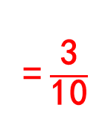
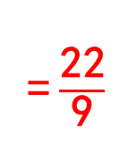
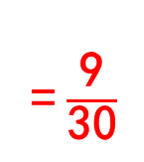
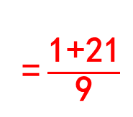

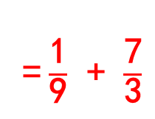
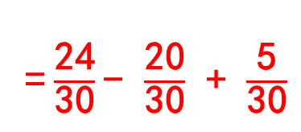
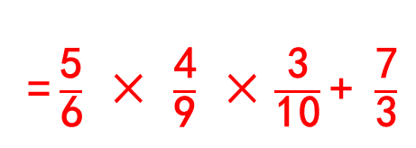


计算下面各题，先想一想需要注意什么。
$\frac{\text{4}}{\text{5}}$- $\frac{\text{2}}{\text{3}}$ + $\frac{\text{1}}{\text{6}}$
$\frac{\text{5}}{\text{6}}$ × $\frac{\text{4}}{\text{9}}$ ÷ $\frac{\text{10}}{\text{3}}$+ $\frac{\text{7}}{\text{3}}$
= $\frac{\text{24}}{\text{30}}$- $\frac{\text{20}}{\text{30}}$ + $\frac{\text{5}}{\text{30}}$
= $\frac{\text{5}}{\text{6}}$ × $\frac{\text{4}}{\text{9}}$ × $\frac{\text{3}}{\text{10}}$+ $\frac{\text{7}}{\text{3}}$
= $\frac{\text{24−20+5}}{\text{30}}$
= $\frac{\text{1}}{\text{9}}$ + $\frac{\text{7}}{\text{3}}$
= $\frac{\text{9}}{\text{30}}$
= $\frac{\text{1+21}}{\text{9}}$
= $\frac{\text{3}}{\text{10}}$
= $\frac{\text{22}}{\text{9}}$

Slide 8
估算得数大约是多少，在□里画 “√”。
298+405 (600 □ 700 □ 800 □)
√
802-396 (400 □ 500 □ 600 □)
√
38 × 51 (1500 □ 2400 □ 2000 □)
√

Slide 9
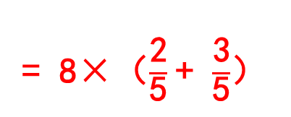
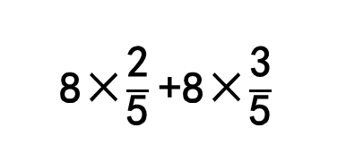
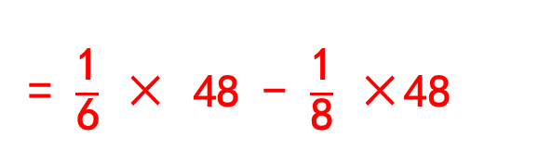
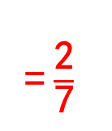
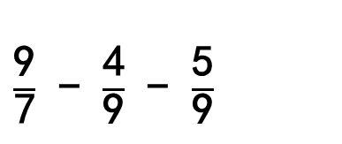
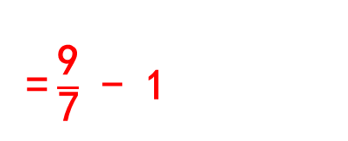
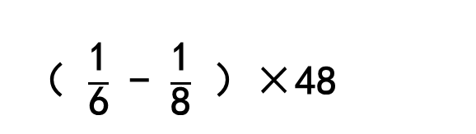
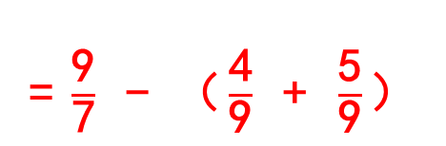
计算下面各题,能简算的要简算。
8×$\frac{\text{2}}{\text{5}}$+8×$\frac{\text{3}}{\text{5}}$
$\frac{\text{9}}{\text{7}}$ - $\frac{\text{4}}{\text{9}}$ - $\frac{\text{5}}{\text{9}}$
（ $\frac{\text{1}}{\text{6}}$ - $\frac{\text{1}}{\text{8}}$ ）×48
= 8×（$\frac{\text{2}}{\text{5}}$+ $\frac{\text{3}}{\text{5}}$）
= $\frac{\text{9}}{\text{7}}$ - （$\frac{\text{4}}{\text{9}}$ + $\frac{\text{5}}{\text{9}}$）
= $\frac{\text{1}}{\text{6}}$ × 48 - $\frac{\text{1}}{\text{8}}$ ×48
= 8×1
= $\frac{\text{9}}{\text{7}}$ - 1
= 8 - 6
= 8
= $\frac{\text{2}}{\text{7}}$
= 2

Slide 10
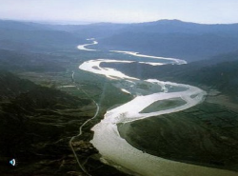
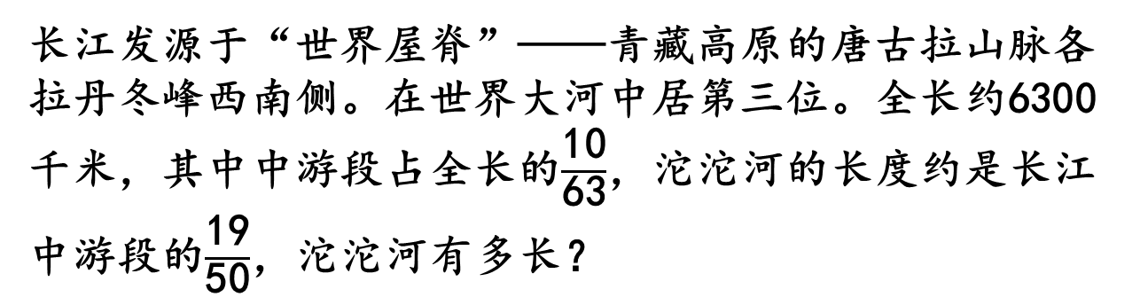
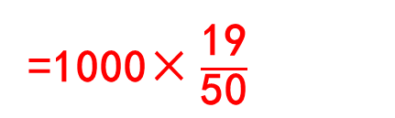
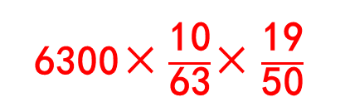
长江发源于“世界屋脊”——青藏高原的唐古拉山脉各拉丹冬峰西南侧。在世界大河中居第三位。全长约6300千米，其中中游段占全长的$\frac{\text{10}}{\text{63}}$，沱沱河的长度约是长江中游段的$\frac{\text{19}}{\text{50}}$，沱沱河有多长？
6300× $\frac{\text{10}}{\text{63}}$× $\frac{\text{19}}{\text{50}}$
=1000× $\frac{\text{19}}{\text{50}}$
=380（千米）
答：沱沱河长380千米。

Slide 11
一种食用油，原来每升售价为12元，现在由于成本提高，单价提高了25%。原来买10 L的钱，现在能买多少升？
比原来多25%。
12×（1+25%）=15（元）
12×10÷15=8（L）
也就是现在每升食用油的售价是原来的（1+25%）。
答：现在能买8 L。

Slide 12
六年级办公室，买进一包白纸，计划每天用25张，可以用20天，由于注意了节约用纸，实际每天用了20张，实际比计划多用多少天？
求实际比计划多用多少天
25×20÷20-20
实际用了多少天
-
原计划用了多少天
=500÷20-20
=25-20
÷
实际每天用多少张
=5（天）
一包白纸多少张
答：实际比计划多5天。
计划每天用多少张
×
计划用的天数

Slide 13
小明一家三口开车从北京去距离560km的外公家。汽车每100km耗油8L，按照这个耗油量，出发时加满60L汽油，能到达外公家吗？
方法一
方法二
跑560km的耗油量与60L汽油进行比较。
60L汽油跑的路程与560km进行比较。
560÷100×8
60÷8×100
=5.6×8
=7.5×100
=44.8（km）
44.8＜60
=750（km）
750＞560
答：能到达外公家。
答：能到达外公家。

Slide 14
这节课你们都学会了哪些知识？
1.知道四则运算之间的关系，并能正确计算。
2.体会数学思想方法。
3.采取合适的运用策略，提高运算能力。

